Slide 1
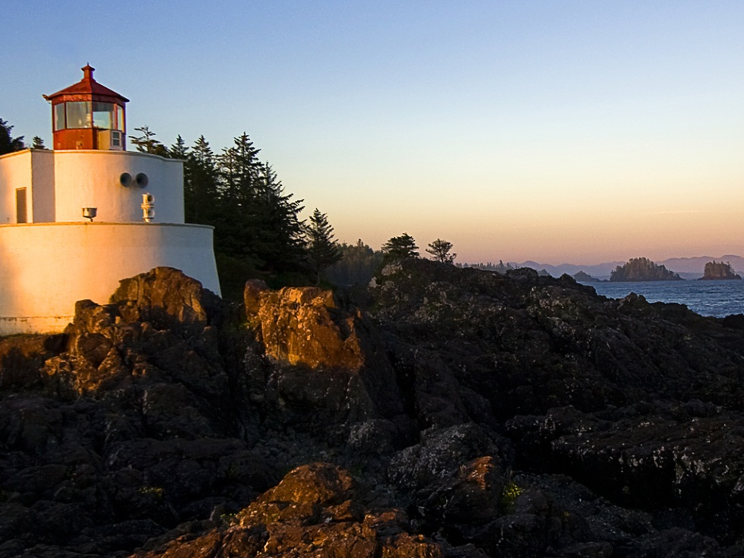
Die eerste brief van Petrus
Gemeentekamp 19-21 Oktober 2012
Klein-Kariba
Petrus Venter
KAMPTEMA-
Om te mag smaak dat die Here vir ons goed is- vgl. 1 Pet. 2:3…

Slide 2
INLEIDING TOT 1 PETRUS
Daardie lang, warm somer van die jaar 64 nC het op 19 Julie nog warmer geword
toe Rome begin brand het. Nero is onmiddellik deur die volk verdink as die
brandstigter, omdat hy ruimte gesoek het vir die nuwe geboue wat by vir homself
beplan het. Hy moes dus dadelik sondebokke soek. Die Christene, wat reeds aan
vervolging oor hul geloof blootgestel was, moes dle spit afbyt onder die vreeslike
vlaag van vervolging wat op die brand gevolg het.
Dis algemeen aanvaar dat die apostel Petrus hierdie brief geskryf het, hoewel die
uitstekende letterkundige styl en die gebruik van Grieks toegeskryf kan word aan
Silvanus (Silas) se hulp soos in 1 Pet 5:12 gemeld word. Die brief is vanuit 'Babilon'
(5:13) geskryf, waarskynlik die naam vir Rome, die weelderige, ryk, ontugtige
hoofstad van die Romeinse Ryk.
Petrus se brief is moontlik einde 63 nC geskryf en vroeg in 64 ontvang, pas voor
die amptelike Romeinse vervolging van die Christene. Die brief is gerig aan
Christene wat verstrooi was in Klein-Asie. Baie van hulle was uit die heidendom,
sommige was ook van Joodse herkoms.
Petrus skryf om hulle te versterk teen die vervolging wat sou kom, hetsy as
gevolg van die kwaadwilligheid van die mense wie se sondes hulle nie meer gedeelhet nie, of deur Rome se amptelike verbod op die Christelike geloof. (Marilyn Kunz en Catherine Schell)

Slide 3
Die sentrale tema
van die brief
Lof kom God toe wat ons in Christus wederbaar het.

Slide 4
DIE DOEL VAN DIE SKRYWE
^{5: 12} Deur Silvánus, die getroue broeder, soos ek meen, het ek kortliks aan julle geskrywe om julle te vermaan en om te betuig dat dit die ware genade van God is waarin julle staan

Slide 5
1 Petrus is gerig aan ’n wydverspreide groep Christene. Petrus gaan dan ook dadelik daartoe oor om die Christene te verseker van die egtheid van die heil waarin hulle mag deel. Hy wys hulle daarop dat hulle die genade van God ken in die nuwe lewe wat hulle geniet deur die opstanding van Jesus Christus (1:3-5), in die losprys wat vir hulle betaal is deur sy dood (1:18-21), in die lewe wat hulle ondervind as lede van die volk van God (2:4-10), in die voorbeeld van Jesus in sy lyding (2:21-5), in die vergifnis van sonde en die doop (3:18-22), in die gawes van die bediening aan die kerk (4:10 ev.).
Hierdie genade van God stel hulle in staat om hulle lewens te reinig as burgers (2:13-17), as knegte en slawe (2:18-25), as vroue(3:1 6) as mans (3:7), as ampsdraers in die kerk (5:2-5); daardeur word hulle in staat gestel om 'n voorbeeldige lewe te lei tussen die
heidene(2:12) en om to lewe volgens die wil van God (4: 2). Hulle moet vasstaan in hierdie genade, en hulle moet dit des te meer doen omdat hulle in die laaste tye lewe; die einde kan enige tyd kom (4:7, 17); ‘n teken van die nabyheid van die einde is die vervolging en lyding wat hulle gedeeltelik reeds gely het (1: 6; 3: 13-17), wat hulle verduur terwyl hy skrywe en wat hulle nog in 'n erger mate sal moet verduur (4:12- l9).
Alleen God se genade kan hulle beskerm en bring tot die volle saligheid. Met besondere nadruk word die gelowiges wat onder vervolging ly, gewys op die lyding en aanvegting wat op Christus neergekom het (2: 18-25) en op die toekomstige heerlikheid wat weggelê is vir die wat deur die doop toegetree het tot ’n nuwe lewe (3:18-22). Juis omdat hulle steeds die oog gerig hou op die toekomstige heerlikheid moet hulle nugter en opreg lewe soos dit by die volk van God pas wat onderweg is na die voleinding. Teenoor die wêreld en sy verleidinge moet hulle vreemd bly (2:11-17) en tog moet hulle in die wêreld hulle onberispelike lewenswyse handhaaf.

Slide 6
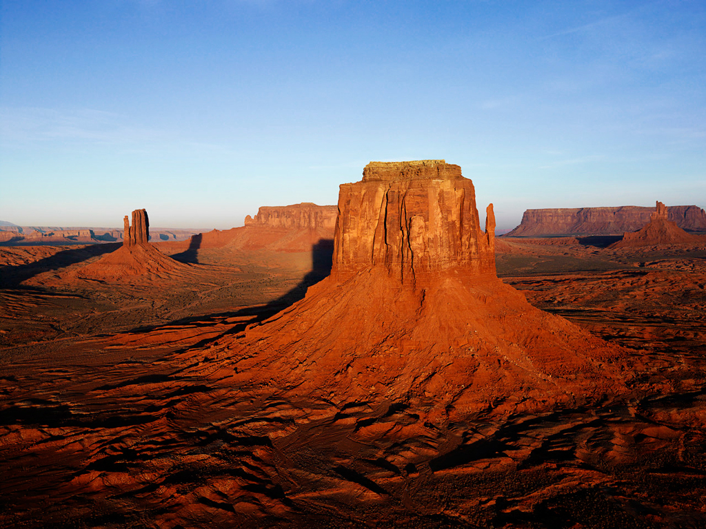
Hulle bly wel in die wêreld en moet hulle onderwerp aan elke menslike owerheid
(2:11-17), alle mense respekteer (2:17), maar hulle behoort nie aan hierdie wêreld nie.
Hierdie brief is dus basies ’n bemoedigings- en aansporingsbrief te midde van lyding. Sy sleutelwoord is HOOP, maar verder beklemtoon dit die noue verband tussen geloof en praktyk.

Slide 8
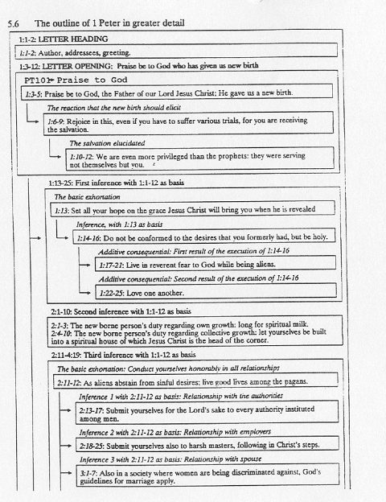

Slide 9
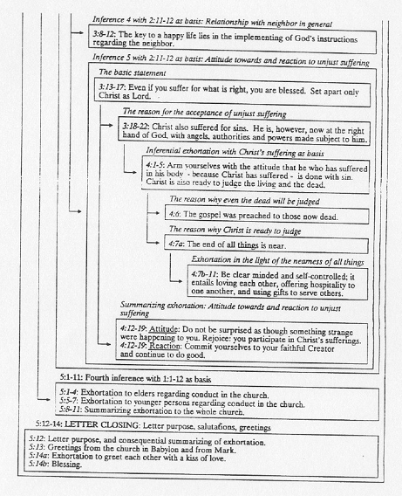

Slide 10
Oorsig oor die inhoud van 1 Petrus
1:1-2 Begroetings: (Outeur, geadresseerdes en groet)
1:3-12 Lof wat God toekom vir die groot genade wat
aan Christene bewys is omdat God hulle in
Christus wederbaar het.
1:13-5:11 Vier wyses hoe God geloof moet word
5:12-14 Slot, briefdoel groetes
VYF GROOT TEMAS WAARNA ONS VOORTDUREND KAN TERUGKEER (sal op die einde weer hierna kyk…)
Hoe om moeilikhede te hanteer
Hoe om in die geloof volwasse te word
Hoe om met mekaar oor die weg te kom
Hoe om lyding te verdra
Hoe om perspektief te behou

Slide 11
1 Pet 1:1-2: Outeur, geadresseerdes en groet
Skrywer :
Plek
Uitverkies
Petrus- ‘n apostel van Jesus Christus.
Woon in die provinsies Pontus, Galasië, Kappadosië, Asië en Bitinië.
Rede: Soos God die Vader dit vooraf bestem het
Hoe: deur die Gees afgesonder
Hoekom: om aan Hom gehoorsaam te wees en besprinkel te word met die bloed van Jesus Christus.
Eerste lesers

Slide 12
1 Petrus 1:3-12 -Lof wat God toekom vir die groot genade wat aan Christene bewys is omdat God hulle in Christus wederbaar het.
1:3 God het die weergeboorte geskenk
1:3 Grondstelling:
Aan God, die Vader van ons Here Jesus Christus, kom al die lof toe!
1:4 Hy gee ‘n heerlike erfenis.
1:5 Hy bewaar hulle
1:6-13 Gepaste reaksie en nadere verduideliking

Slide 13
1:13-5:11-Vier wyses hoe God geloof moet word
1:13-25 Vestig jou hoop op die genade en lewe daarom heilig
Die wyses waarop God geloof moet word.
2:1-10 Groei in die geloof.
2:11-4:19 Gehoorsaam God in verhoudings.
5:1-11 Loof God in die kerk.

Slide 14
Bring eerstens lof deur:
1:13-25 Jou hoop te vestig op die genade en daarom heilig te leef.
13 “Daarom, omgord die lendene van julle verstand, wees nugter en hoop volkome op die genade wat julle deel word by die openbaring van Jesus Christus.
....
15 “... soos Hy wat julle geroep het, heilig is, moet julle ook in julle hele lewenswandel heilig word (wees).”

Slide 15
Bring tweedens lof deur:
2:1-10: Persoonlik in geloof te groei en ook saam met ander te groei.
2:2 Soos pasgebore kindertjies smag na melk, moet julle smag na die suiwer geestelike melk, sodat julle daardeur kan opgroei en die saligheid verkry.
2:5 “Laat julle as lewende stene opbou tot ‘n geestelike huis,...”

Slide 16
Weer net: Die oorhoofse prentjie
1:13-25 Vestig jou hoop op die genade en lewe daarom heilig.
Die wyses waarop God geloof moet word.
2:1-10 Groei in die geloof.
2:11-4:19 Gehoorsaam God in verhoudings.

Slide 17
Bring derdens lof deur:
In verhoudinge God te gehoorsaam en Hom so te verheerlik (2:11-4:19 ).
2:13-17: Owerheid
2:11-12: Kernopdrag i.v.m. verhoudings
2:18-25: Werkgewers
3:1-7: Huweliksmaats
3:8-12: Verhouding met die naaste in die algemeen
3:13-4:19: Verhouding met die vyandiges.

Slide 18
Kernopdrag
Wie?: Vreemdelinge en bywoners.
Wat nie?: nie aan sinlike begeertes toe te gee nie.
Hoekom?: Dit vernietig lewe
Opdrag: Gedra julle altyd goed onder die heidene
Hoekom?: sodat ... hulle julle voorbeeldige lewe kan sien en God kan verheerlik op die dag van afrekening.
Ten spyte van: al praat hulle kwaad van julle asof julle misdadigers is,

Slide 19
DUS: Die kernopdrag is:
Vreemdelinge en bywoners.
gedra julle altyd goed onder die heidene
sodat ... hulle julle voorbeeldige lewe kan sien en God kan verheerlik op die dag van afrekening.

Slide 20
Wat die ongelowiges moet sien t.o.v.:
Owerheid
(2:13-17)
Onderwerping op ‘n besondere manier en met ‘n spesifieke bedoeling
Spesifieke wyse van onderwerping
13 Wees dan onderdanig aan elke menslike verordening ter wille van die Here
Spesifieke bedoeling
15 Want so is dit die wil van God dat julle deur goed te doen die onkunde van die dwase mense tot swye sal bring, 16 as vrymense en nie asof julle die vryheid het as ‘n dekmantel vir die boosheid nie, maar as diensknegte van God.

Slide 21
Wat die ongelowiges moet sien t.o.v.:
Werkgewers
2:18-25
Onderwerping op ‘n besondere manier en met ‘n spesifieke bedoeling
Besondere manier van onderwerping
Diensknegte, wees julle here onderdanig met alle vrees, nie alleen aan die wat goed en vriendelik is nie, maar ook aan die wat verkeerd is.
Spesifieke bedoeling
Want watter roem is daar as julle verdra wanneer julle sonde doen en geslaan word? Maar as julle verdra wanneer julle goed doen en ly -- dit is genade by God. ²¹ Want hiertoe is julle geroep, omdat Christus ook vir julle gely het en julle 'n voorbeeld nagelaat het, sodat julle sy voetstappe kan navolg;

Slide 22
Wat die ongelowiges moet sien t.o.v. die:
Huwelik
(3:1-7)
Vroue: Onderwerping op ‘n besondere manier en met ‘n spesifieke bedoeling
Besondere manier van onderdanig wees
Vrouens, julle moet aan julle mans onderdanig wees.
In die ou dae het die gelowige vrouens wat op God gehoop het, hulle ook so versier: hulle was aan hulle mans onderdanig.
Spesifieke bedoeling
As daar van julle is met mans wat nie die woord van God glo nie, en die mans sien hoe godvresend julle is en hoe voorbeeldig julle julle gedra, sal hulle vir Christus gewen kan word deur die gedrag van hulle vrouens.

Slide 23
Wat die ongelowiges moet sien t.o.v.:
Huwelik
(3:7)
Mans: Onderwerping op ‘n besondere manier en met ‘n spesifieke bedoeling
Onderdanig
Net so moet julle, manne, verstandig met hulle saamlewe en aan die vroulike geslag, as die swakkere, eer bewys, ...-
Bedoeling
omdat julle ook mede-erfgename van die genade van die lewe is
sodat julle gebede nie verhinder mag word nie.

Slide 24
Wat die ongelowiges moet sien t.o.v.:
Algemene gedrag
(3:8-12)
Onderdanig op ‘n besondere manier en met ‘n spesifieke bedoeling
Onderdanig
Eensgesind, medelydend, liefdevol, goedhartig, nederig, vergewe en seën.
Bedoeling
3:12- Want die oë van die Here is op die regverdiges en sy ore tot hulle gebed, maar die aangesig van die Here is teen die kwaaddoeners.

Slide 25
Wat die ongelowiges moet sien in:
Vyandige verhoudings (lyding)
(3:13-4:11)
Sonder vrees met eerbied vir Christus in julle harte (3:13-17)
Sonder vrees met Christus se lyding in die oog
(3:18-22)
Sonder vrees met Christus se oorwinning in die oog (4:1-6)
Sonder vrees met Christus se wederkoms in die oog (4:7-11).

Slide 26
1 Pet 4:12-19: Samevattende opdrag in verband met die verhouding met vyandiges.
1 Pet 4: ¹³ maar namate julle gemeenskap het aan die lyde van Christus, moet julle bly wees, sodat julle ook by die openbaring van sy heerlikheid met blydskap kan jubel.
1 Pet 4: ¹⁹ So laat dan ook die wat volgens die wil van God ly, hulle siele aan Hom as die getroue Skepper toevertrou met goeie dade.

Slide 27
Weer net: Die oorhoofse prentjie
1:13-25 Vestig jou hoop op die genade en lewe daarom heilig.
2:11-5:11
In verhoudinge God te gehoorsaam en Hom so te verheerlik
2:1-10 Groei in die geloof.
2:11-4:19 Gehoorsaam God in verhoudings.
5:1-11 Loof God in die kerk.

Slide 28
5:1-11 Loof God in die kerk.
5:1-4: Opdrag aan ouderlinge oor gedrag binne die kerk.
1 Pet 5: ² Hou as herders toesig oor die kudde van God wat onder julle is, nie uit dwang nie, maar gewilliglik; nie om vuil gewin nie, maar met bereidwilligheid;
5:5-7: Opdragte aan jongeres en aan almal rakende gedrag binne die kerk.
5:8-11: Samevattende opdrag aan die hele gemeente.

Slide 29
Slot
Die doel met die brief
Ek het geskrywe om julle te bemoedig en julle te verseker dat hierdie dinge die ware genade van God is. Staan hierin vas!
Groete oordra
^{1 Pet.5: 13} Die mede-uitverkorene in Babilon en Markus, my seun, groet julle.
Opdrag in verband met groet
¹⁴ Groet mekaar met 'n kus van liefde. Vrede vir julle almal wat in Christus Jesus is! Amen.
Seëngroet: Vrede vir julle almal wat in Christus is!

